Slide 1
La Repubblica di Venezia
Espansione territoriale
421-1797

Slide 2
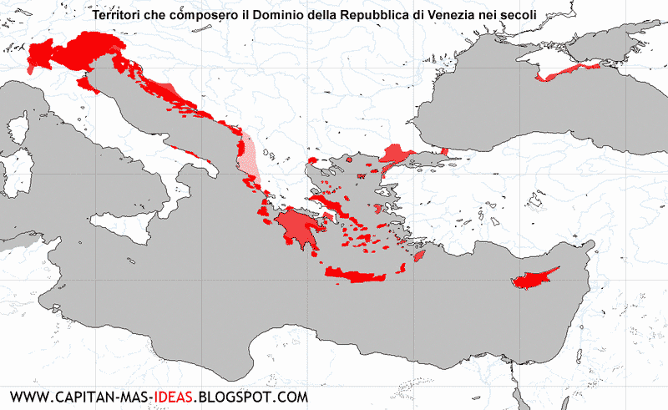
Massima espansione territoriale

Slide 3
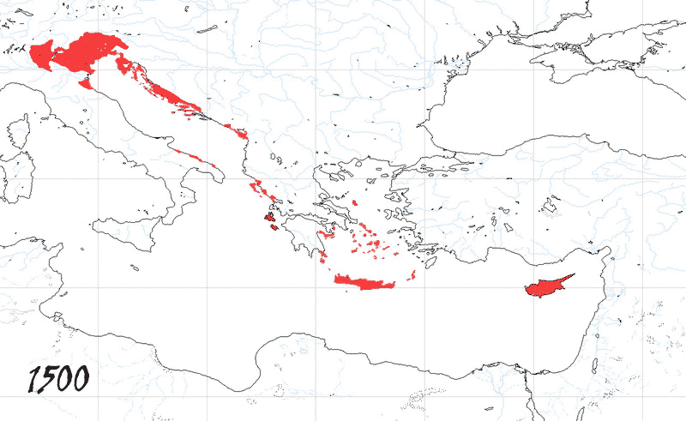
1500

Slide 4
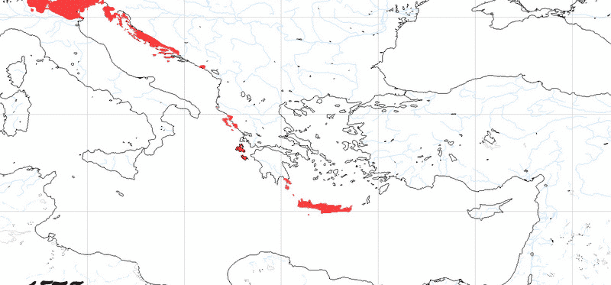
1573

Slide 5
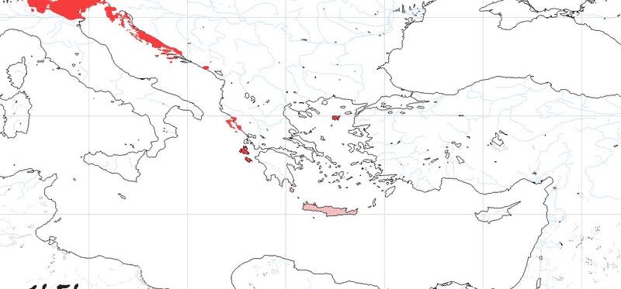
1656

Slide 6
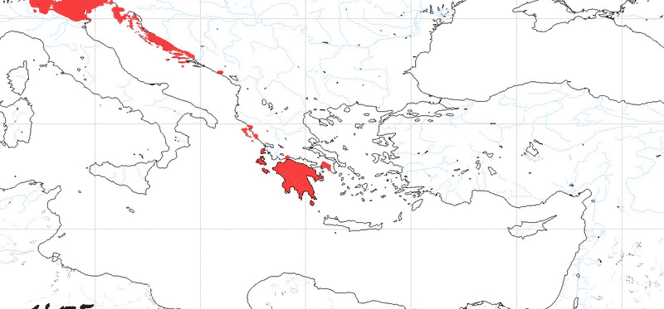
1685

Slide 7
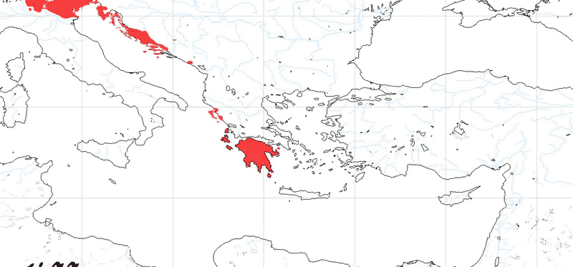
1699

Slide 8
nel corso del XVI secolo si verificò una significativa ripresa dei traffici per i mercanti veneziani, che detenevano ancora buone basi come Cipro, Creta e Corfù fino al 1570.
All'inizio del 1570 il sultano turco sequestra navi veneziane nel Bosforo e nei Dardanelli e manda un ultimatum alla Serenissima. Il governo di Venezia respinge l'ultimatum e si mobilita diplomaticamente, ma a luglio una flotta turca sbarca a Cipro e assedia la capitale.
Venezia cerca di mobilitare altre potenze e, inaspettatamente, trova un alleato in papa Pio V, che vede la possibilità di un'ennesima "crociata". Tra mille difficoltà politiche e diplomatiche si riesce a mettere insieme una coalizione, la "Lega Santa", i cui principali fautori erano Venezia, gli Asburgo (e certo il Papa).
Il risultato fu la grande vittoria navale di Lepanto (1571) che, purtroppo, non portò a Venezia i benefici sperati.
Lepanto, in pratica, costituì una grande "vittoria morale", celebrata in città in mille modi, ma non impedì alla potenza navale veneziana di imboccare la via del declino.
Il periodo che seguì vide l'affermarsi di altre vie di traffico (quelle oceaniche) e il progressivo venir meno delle rotte nel Mediterraneo.
Il XVII secolo si presenta come un periodo di stasi economica e politica. Venezia, sorda a quanto sta avvenendo negli oceani, cerca di riaprire le vie del commercio Levantino e di mantenere i suoi ultimi possedimenti. Ma alla metà del '600, l'Impero Turco la impegna in una lunga lotta per il possesso di Creta, fra l'indifferenza delle altre potenze impegnate nella "Guerra dei trent'anni". Nel 1669 anche Creta è perduta.

Slide 9
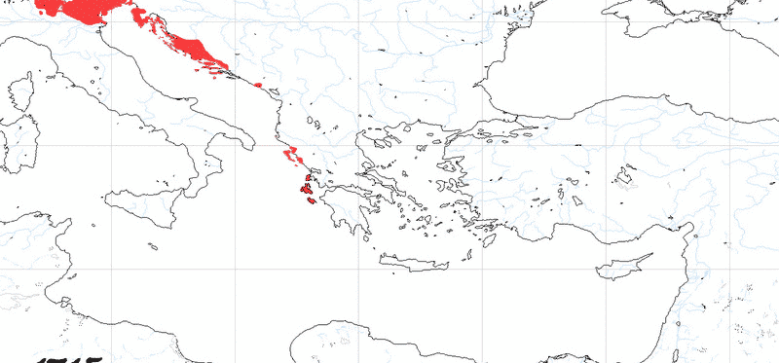
1715

Slide 10
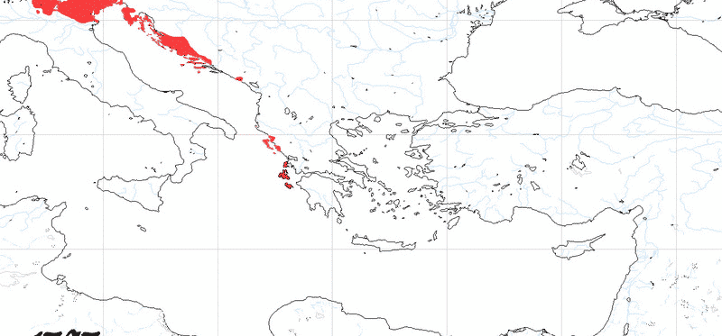
1797

Slide 11
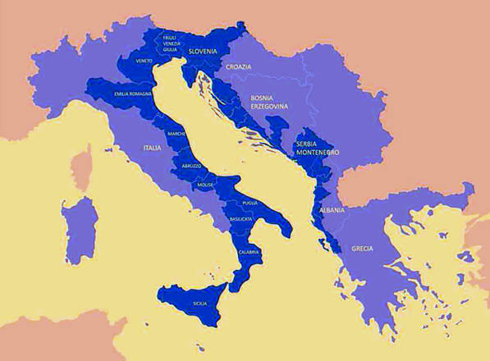
Macro regione adriatico-ionica
Oggi

